Slide 1
Что я знаю о себе?
Что такое здоровье и как его беречь?

Slide 2

Здоровье – это правильная, нормальная работа всего организма.

Slide 3
Что нужно делать, чтобы меньше болеть?

Slide 4
1. Больше двигаться, бегать, плавать, кататься на коньках, санках, делать утреннюю зарядку.

Slide 5
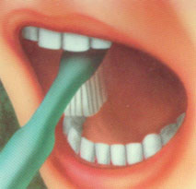
2.Каждый день утром и вечером чистить зубы, принимать душ, обтираться мокрым полотенцем.

Slide 6
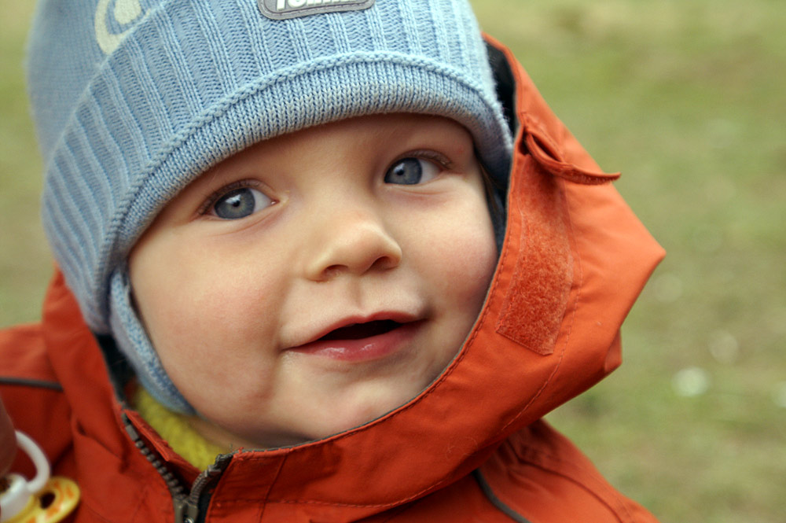
3. Одеваться так, чтобы не перегреваться и не переохлаждаться.

Slide 7
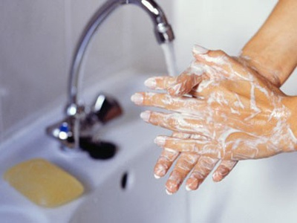
4. Соблюдать правила гигиены.

Slide 8

5. Соблюдать режим дня.

Slide 9
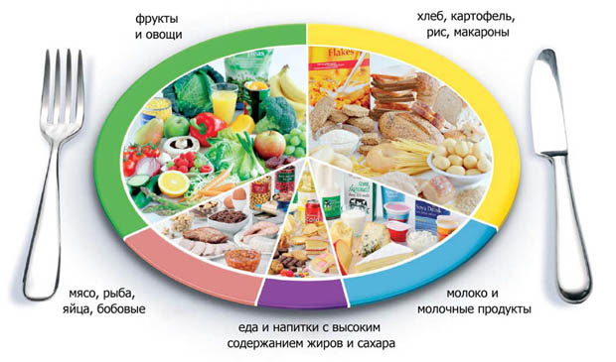
6. Правильно питайся!

Slide 10
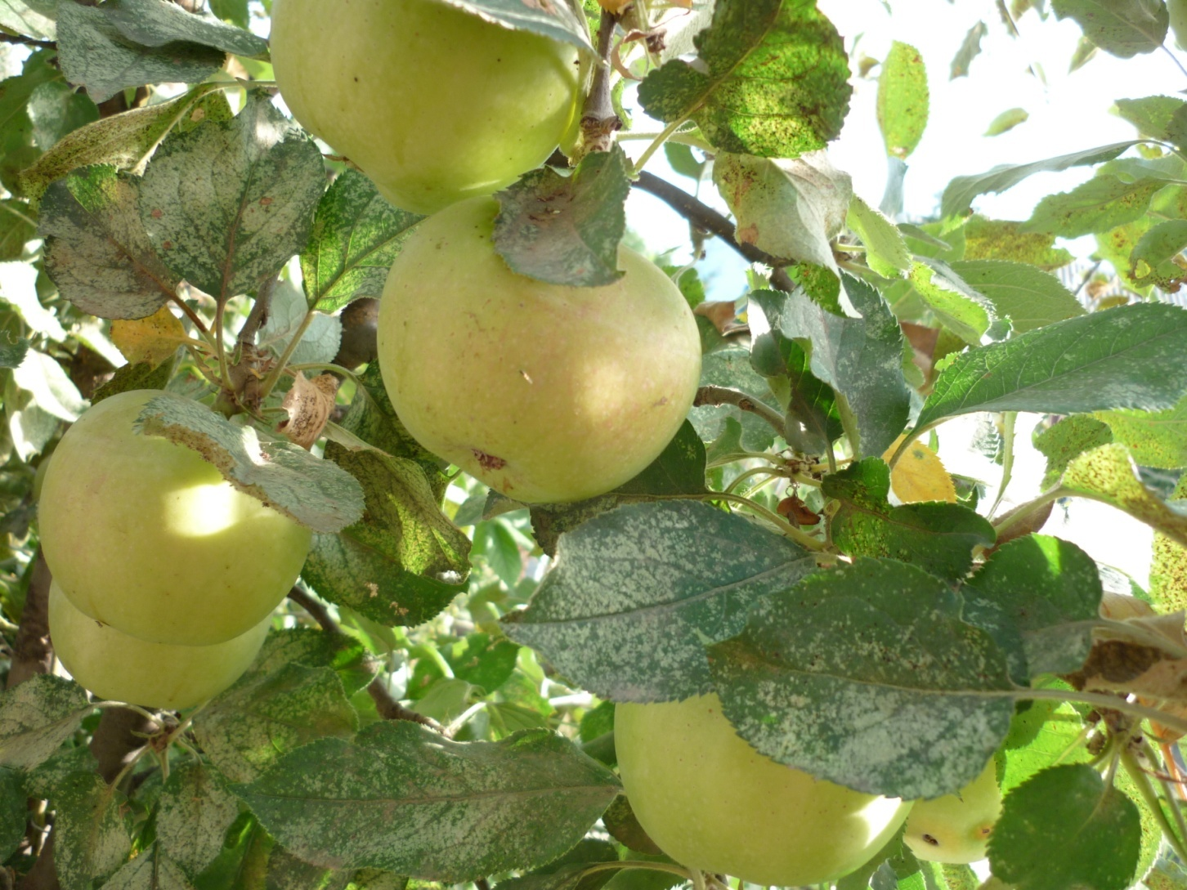
Наша пища состоит из жиров, белков, углеводов, витаминов

Slide 11
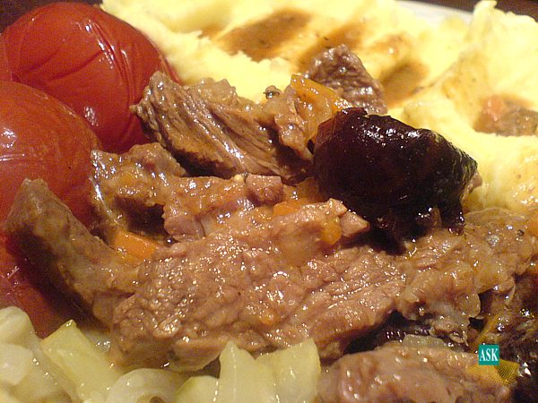

Что полезно для здоровья?
Есть отварную, а не жареную пищу.

Slide 12
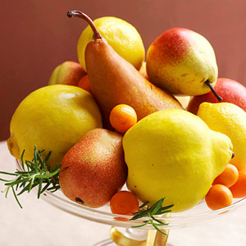
Есть овощи и фрукты.

Slide 13
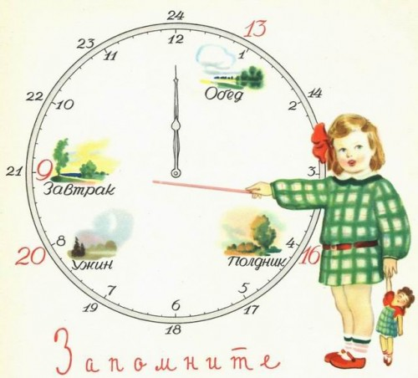
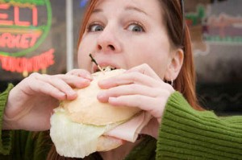
Не переедать, соблюдать правильный режим питания

Slide 14
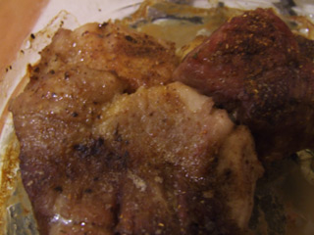
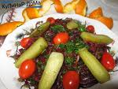
Нельзя есть много жирной, сладкой, солёной пищи.

Slide 15
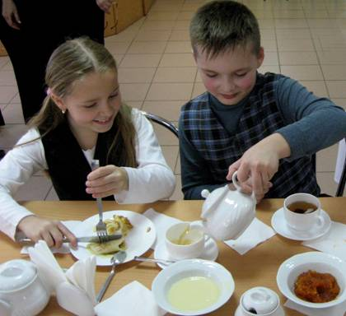
Умеешь ли ты есть?

Slide 16

Мой руки перед едой.
Не торопись во время еды.
Во время еды и после пользуйся салфеткой.
Не размахивай руками.
Не разговаривай.
Пользуйся общим прибором, который лежит у блюда, чтобы взять пищу с общего блюда.
Не копайся в общем блюде, чтобы взять лучший кусок. Бери тот, который лежит к тебе ближе.
Не клади на тарелку сразу много пищи.
Кости, остатки хлеба оставляй на тарелке.

